Slide 1
Specialiusis lopšelis-darželis ,,Čiauškutis“ Akimirkos iš aktyvaus dalyvavimo visuomenės projektuose 2014-2015m.m.

Slide 2
2014 rugsėjis. Dalyvavome konkurse ,,DARŽELIO SPALVOS 2014“ Organizatoriai VIVACOLOR ir portalas lrytas.lt L/d dalyviai: ,,Meškučių“ ir ,,Lapiukų“ grupių vaikai ir pedagogai

Slide 3
2014 rugsėjis. Prisijungėme prie aplinkosauginės kampanijos ,,AŠ GALVOJU“
Siuntėme l/d veiklos programos ,,Ekožiniatinklis“ projektą. (Prašėme finansavimo 1000,-Lt).
Gaila, tačiau nepavyko.

Slide 4
2014 rugsėjis. Dalyvavome Vilniaus miesto parodoje ,,SODO KRAITĖ“ Pedagogės Violeta, Rasa, Audronė padarė rudens gėrybių eksponatą

Slide 5
2014 spalis. Iniciatyva su Sveikatos apsaugos ministerija ir ULAC ,,ŠVARIŲ RANKŲ ŠOKIS 14“ Pedagogės Sandra ir Rasa kūrė vaikams šokį

Slide 6
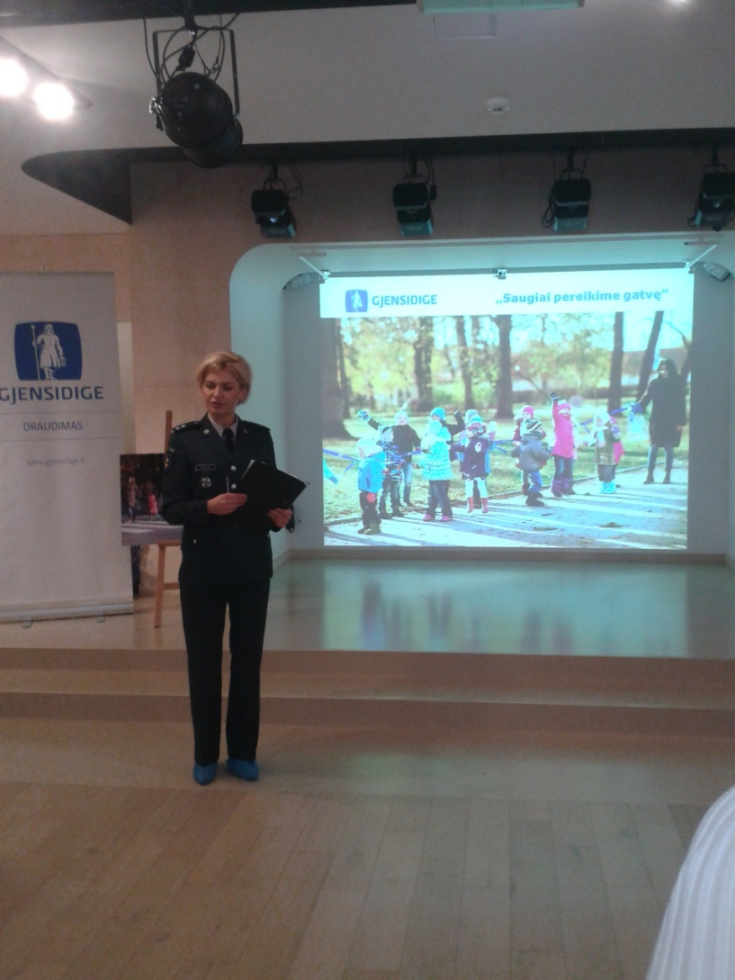
2014 spalis. Dalyvavome projekte ,,SAUGIAI PEREIKIME GATVĘ“ Projekto organizatoriai – Lietuvos policija ir draudimo bendrovė ,,Gjensidige Baltic“
Laimėjome dvi virves-atšvaitus
Socialinė iniciatyva padės ugdytis saugaus elgesio gatvėse įpročius bei palengvins keliones į ekskursijas.

Slide 7
2014 lapkritis. Dalyvavome visuomenės sveikatos biuro konkurse ,,VITAMINIZUOTAS 2014“ Dalyviai: ,,Saulutės“ grupės komanda su pagalbininkais Apdovanojimas – diplomas,knygelės ir pieštukai

Slide 8
2014 lapkritis. Dalyvavome visuomenės saugumo iniciatyviniame projekte ,,GYVENU SAUGIAI“. Tikėjomės laimėti 2500 Lt. - edukacinei žaidimų aikštelės įrangai : šviesoforams, kelio ženklams, pėsčiųjų perėjai, automobiliams-paspirtukams ir kt. Deja: mūsų problema rimta, tačiau finalininkams pagalbos ir paramos reikia greičiau.

Slide 9
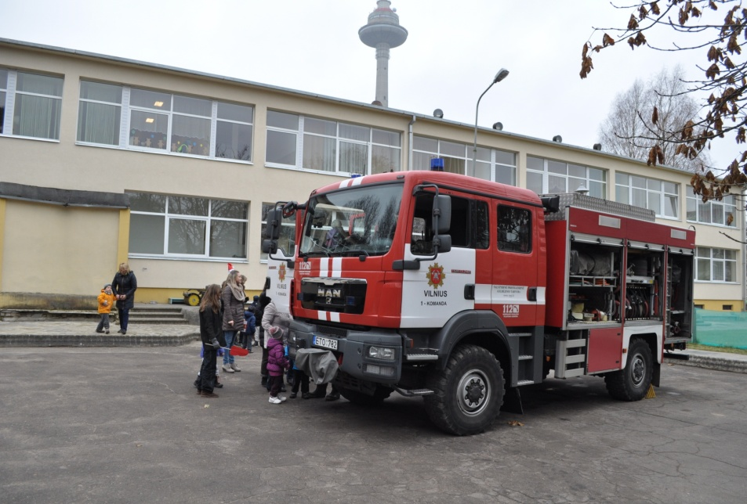
2014 lapkritis. Dalyvavome prevencinėje programoje ,,KILUS GAISRUI“
Programos metu vaikai supažindinti su pavojais gaisro metu. Tai – ugnis, karštis ir išsiskiriančios nuodingos dujos bei dūmai.
Praktinės evakuacijos metu vaikai supažindinti su gaisrinės pagalbos automobiliu ir priešgaisri-nės gelbėjimo tarnybos komanda.

Slide 10
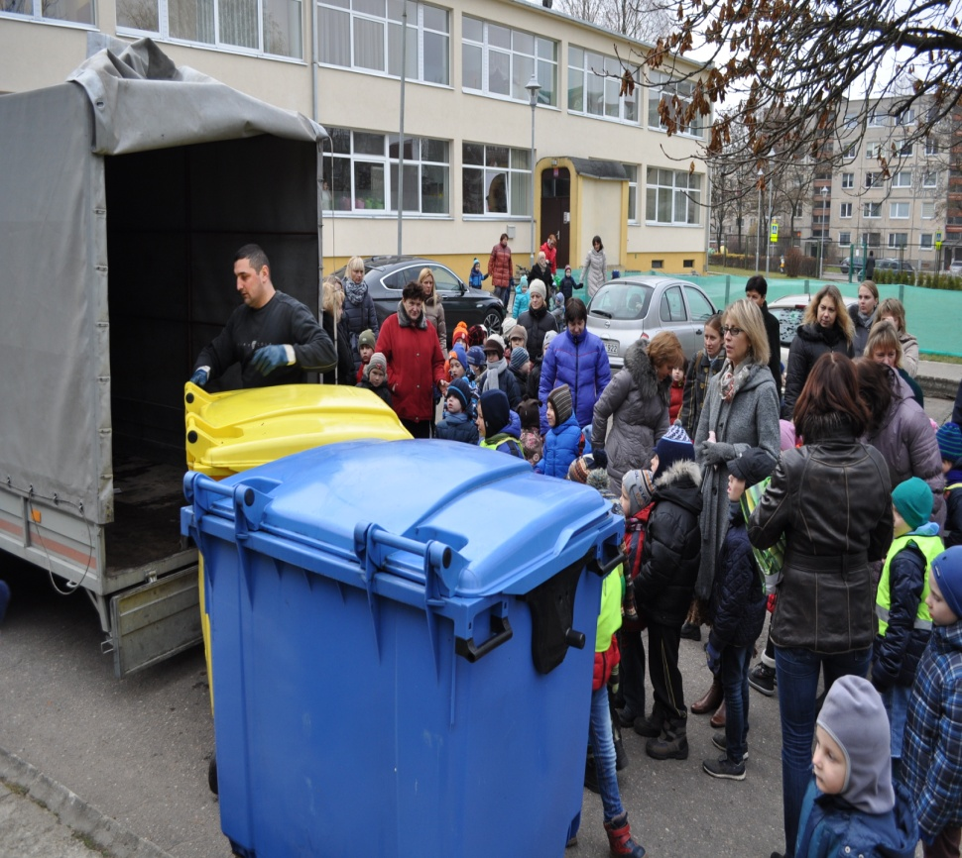
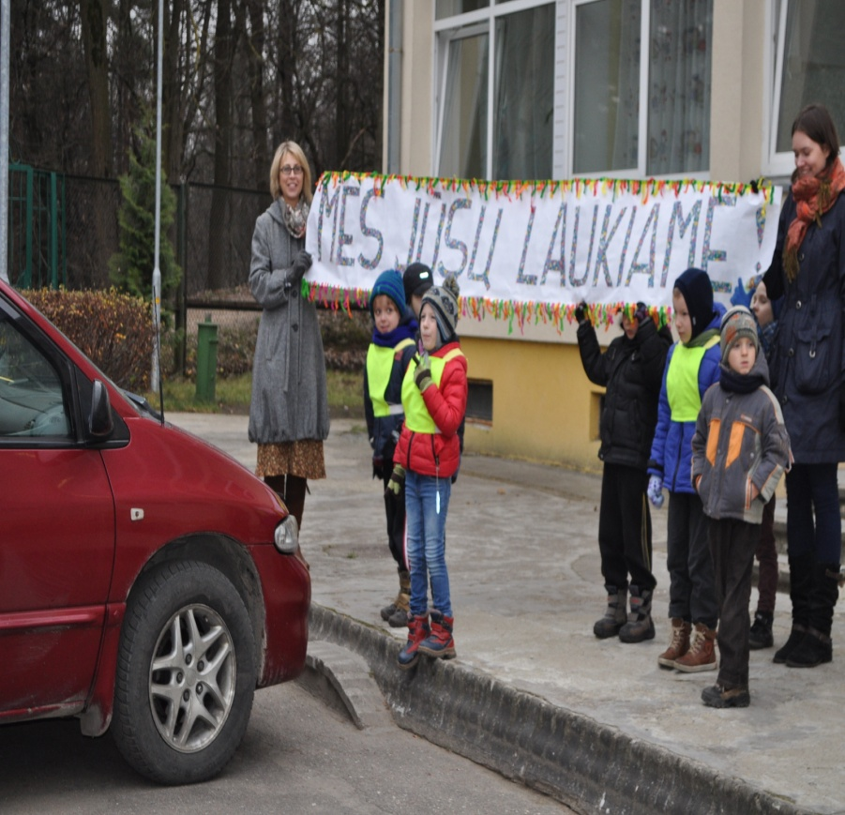
2014 lapkritis. Rūpinamės aplinkosauginiu vaikų švietimu. Išprašome UAB ,,Atliekų tvarkymo tarnybos“ atliekų rūšiavimo konteinerių plastikui ir popieriui
,

Slide 11
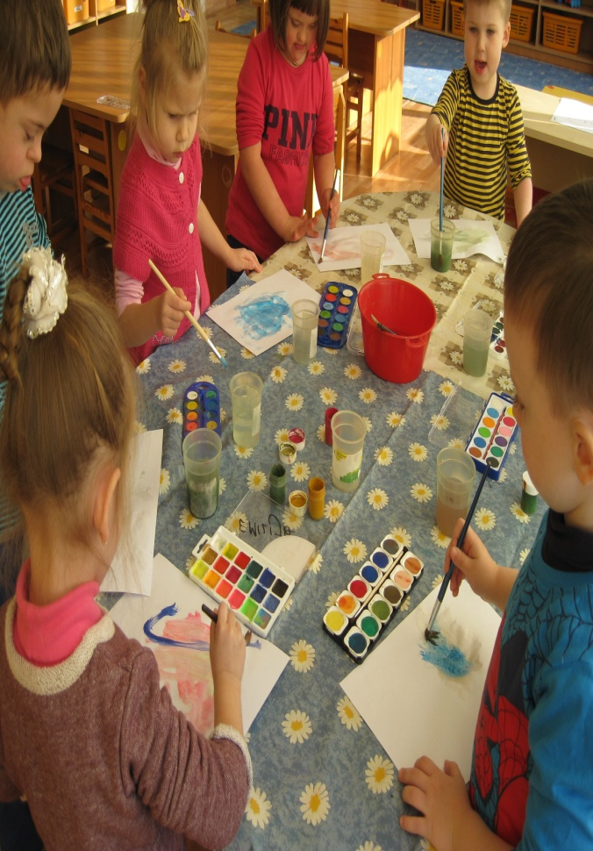
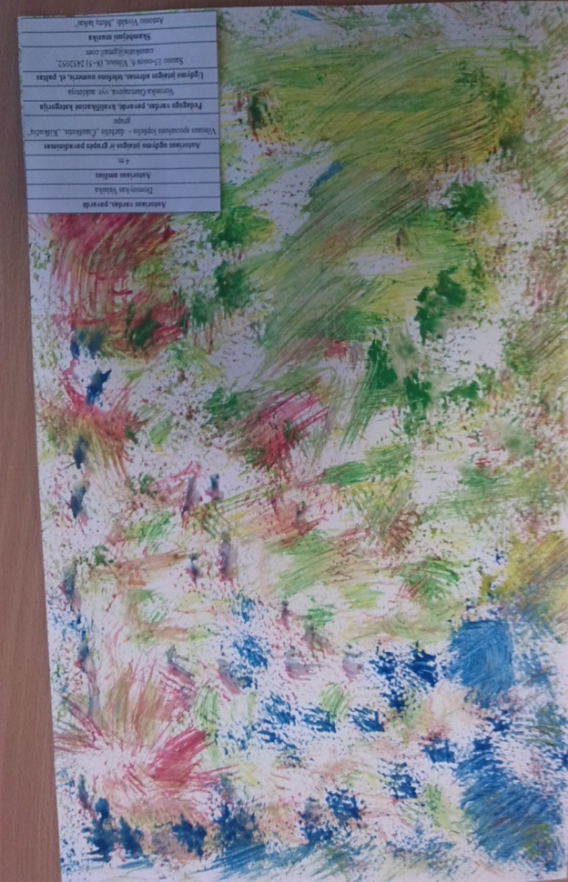
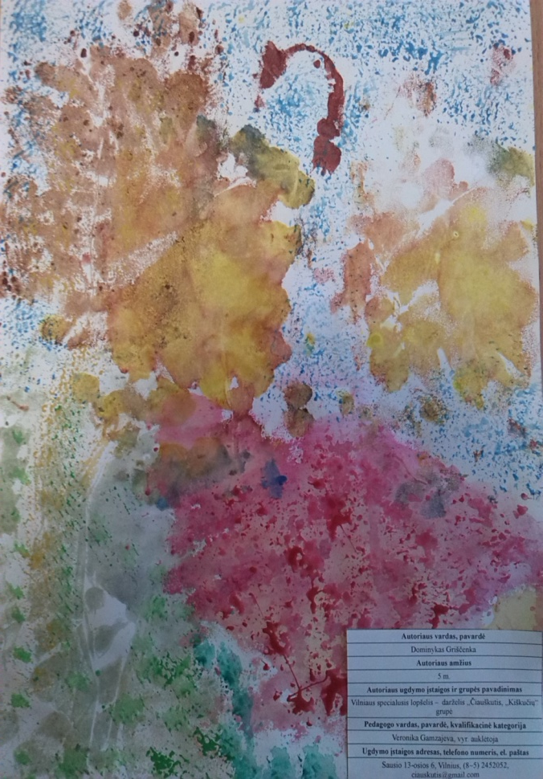
2014 lapkritis. Dalyvavome piešinių parodoje-konkurse ,,KLASIKINĖS MUZIKOS BEKLAUSANT“
,,Kiškučių“ grupės akimirkos ir darbai

Slide 12
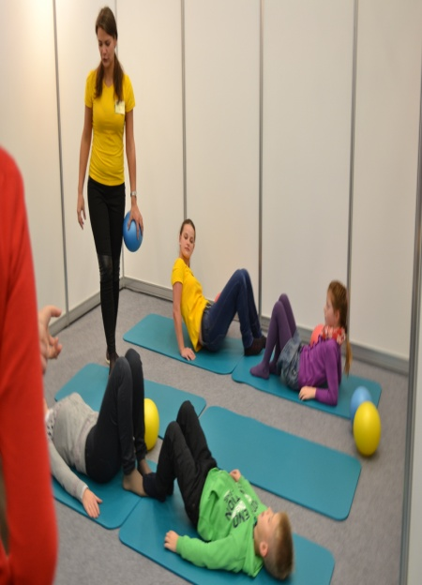
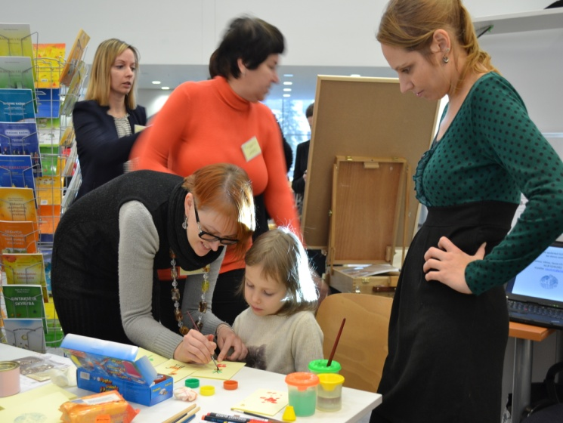
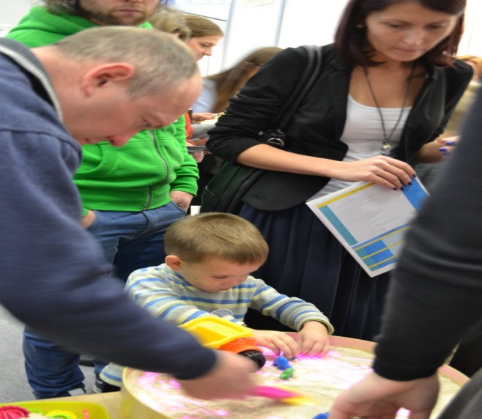
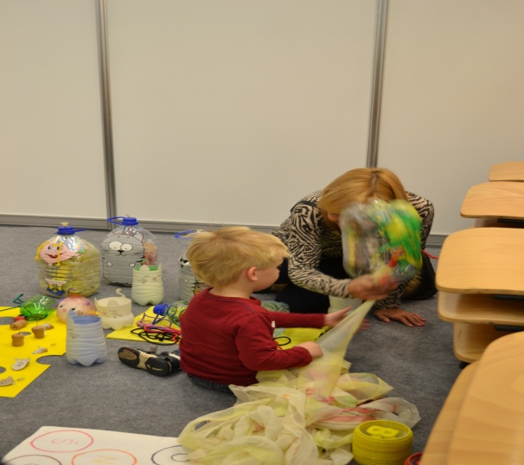
2014 lapkritis. Dalyvavome parodoje ,,MOKYKLA BE SIENŲ2014“
Ką veikėme?
* logopedai konsultavo tėvus, pristatė priemones
* ergoterapeutė pristatė priemones
* pedagogai pristatė menines, žaidybines veiklas
* kineziterapeutės vedė mankštą
* spec.pedagogės pristatė smėlio-šviesos terapiją
* priešmokyklinio ugd.pedagogė pristatė savo leidinius

Slide 13
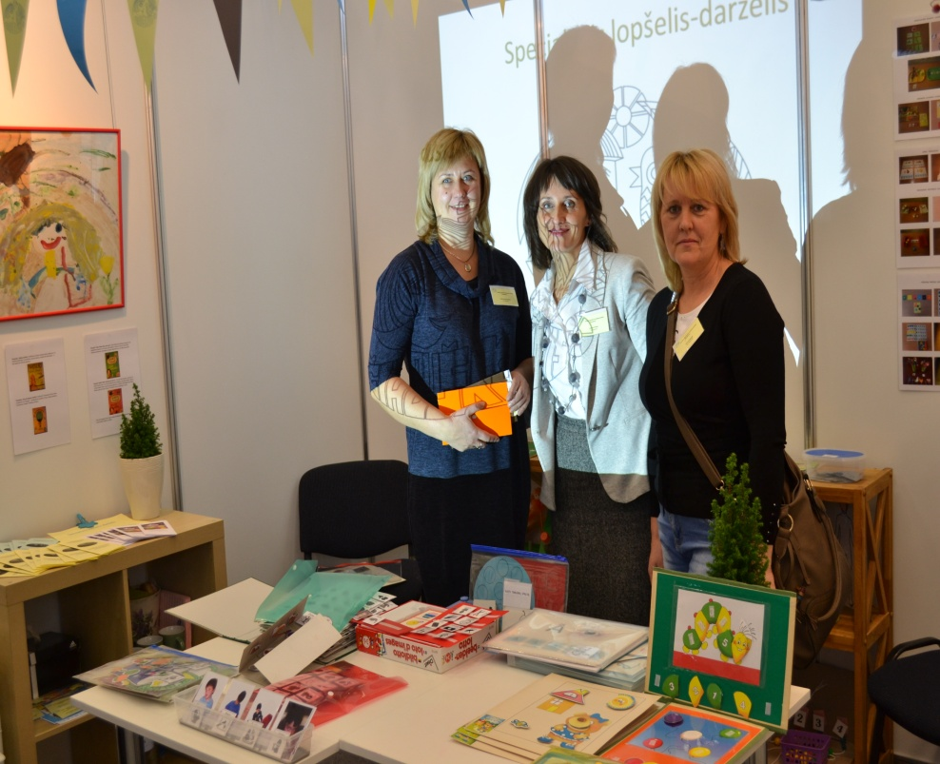
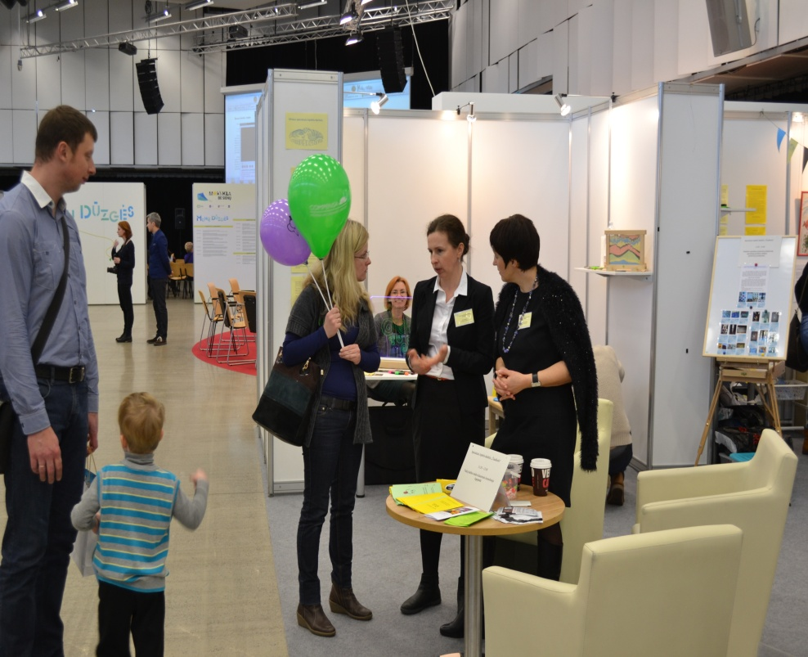
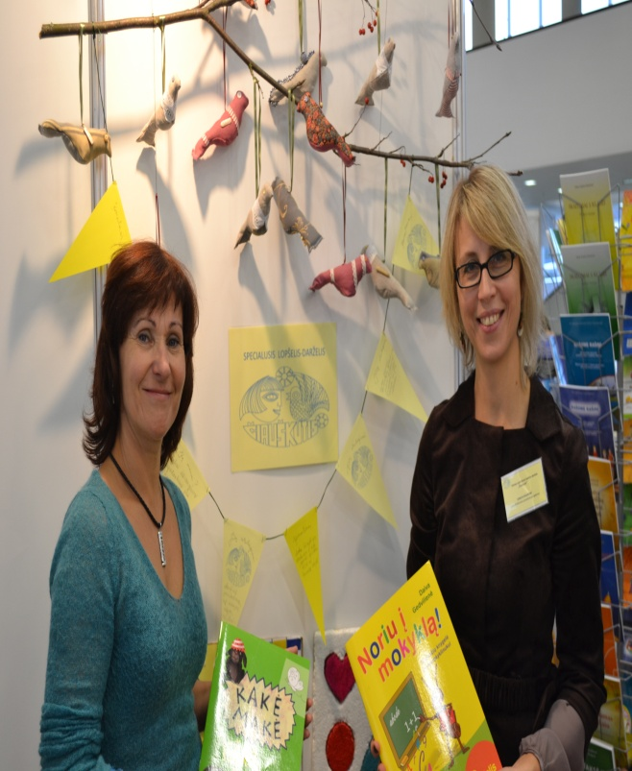
Paroda ,,Mokykla be sienų 2014“ Kaip mes jautėmės?
* pasitikrinome, kad esame teisingame kelyje
* džiaugėmės , kad mus įvertino

Slide 14
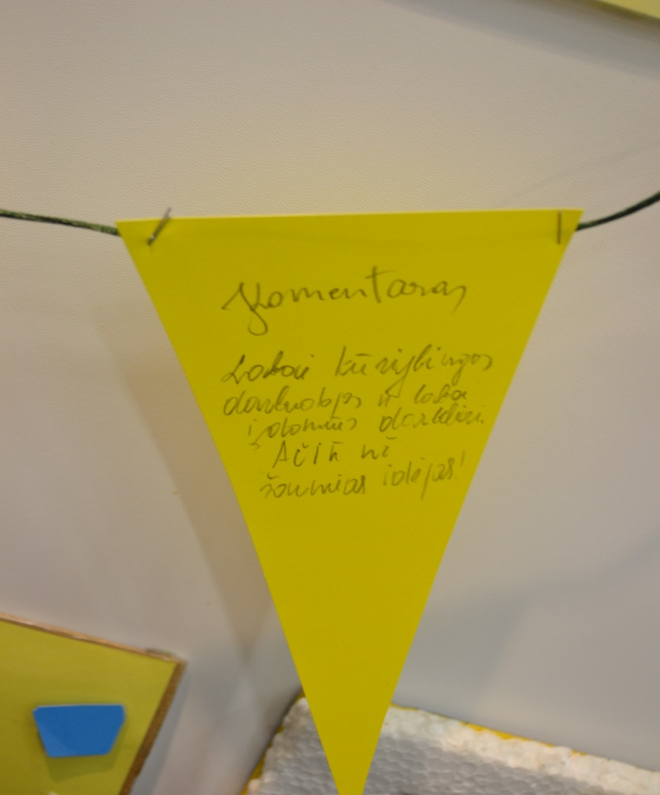
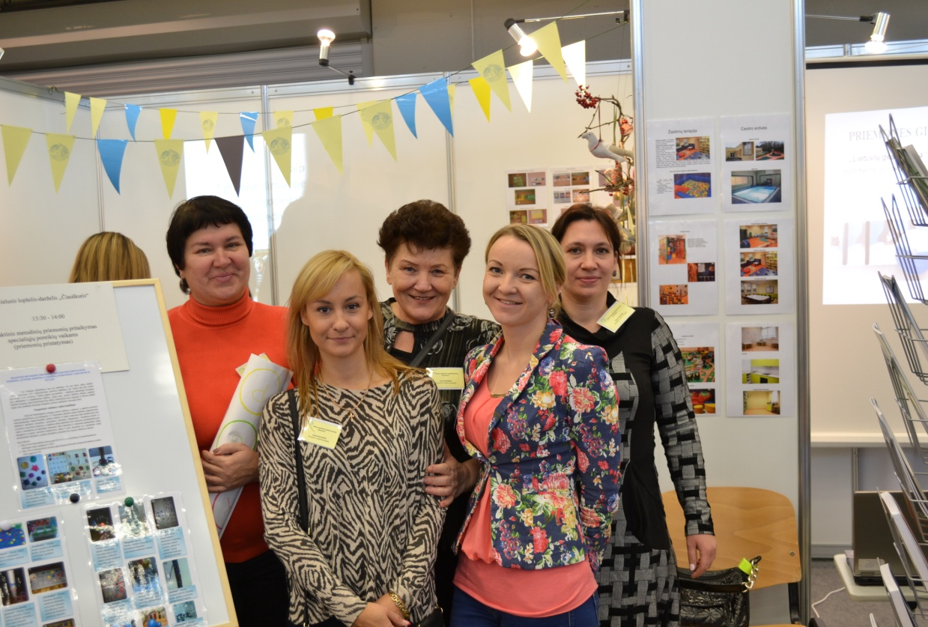
Paroda ,,Mokykla be sienų 2014“ Po tokių padėkos žodžių norisi dirbti dar geriau

Slide 15
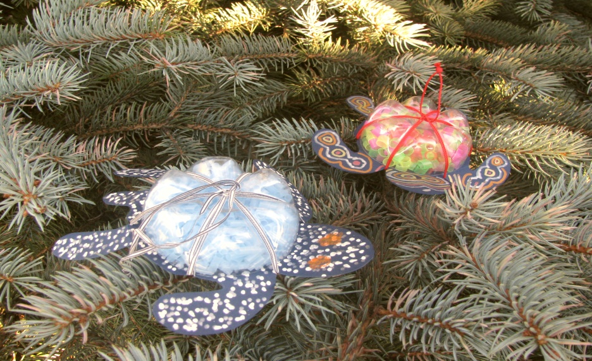
2014 lapkritis. ,,Pelėdžiukų“ grupės vaikai ir auklėtoja Violeta dalyvavo konkurse ,,KALĖDŲ SPALVOS“

Slide 16
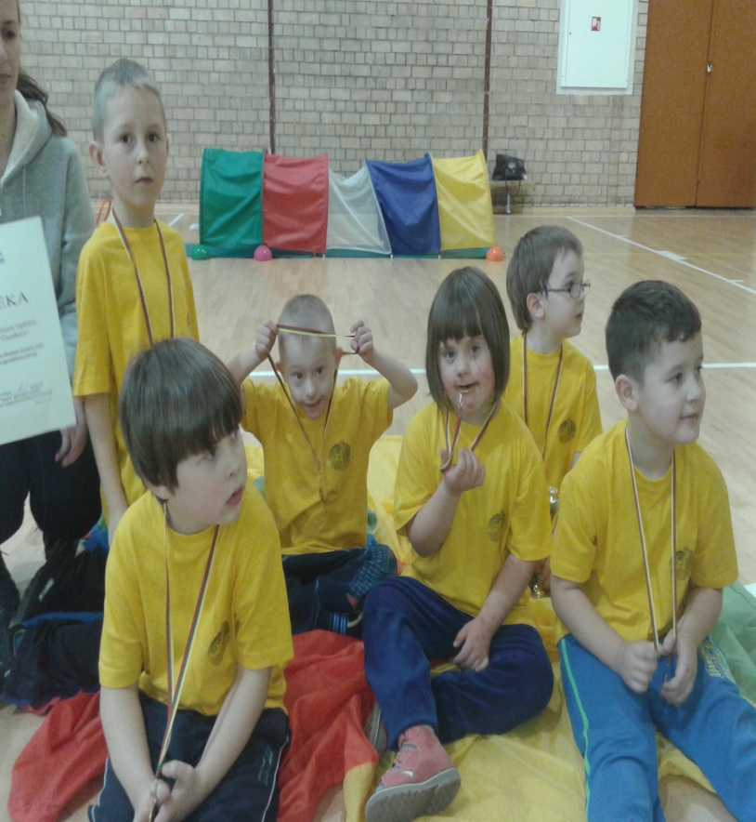
2014 lapkritis. Dalyvavome ,,JAUNOJO ATLETO“ šventėje ,,Čiauškučio“ komandą treniravo Daina ir Rasa

Slide 17
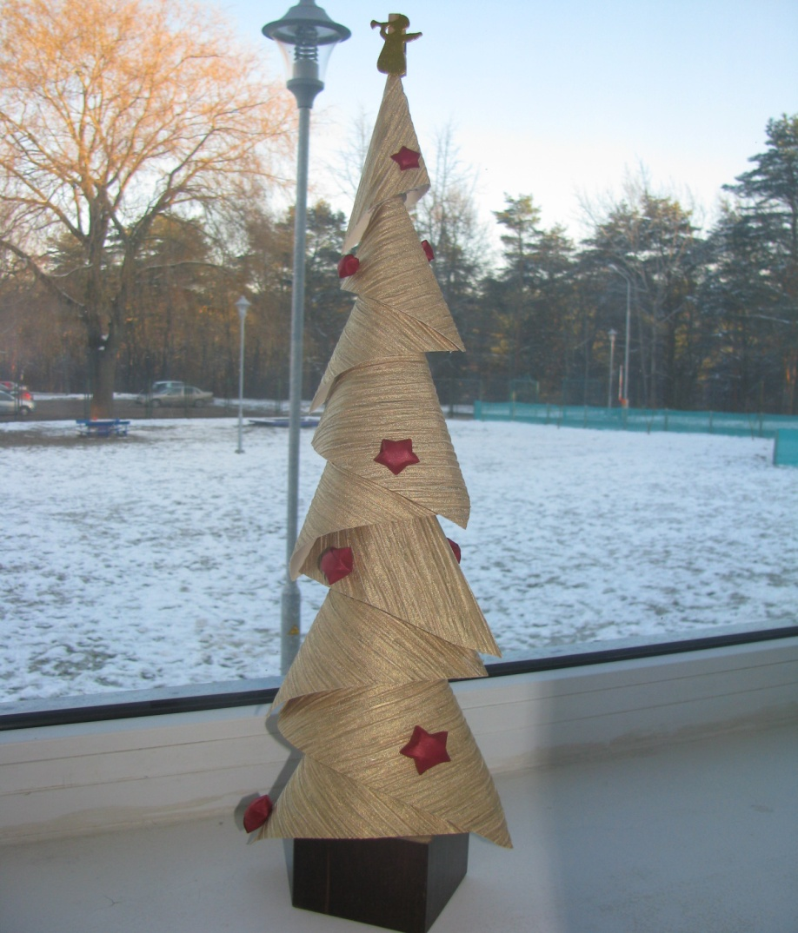
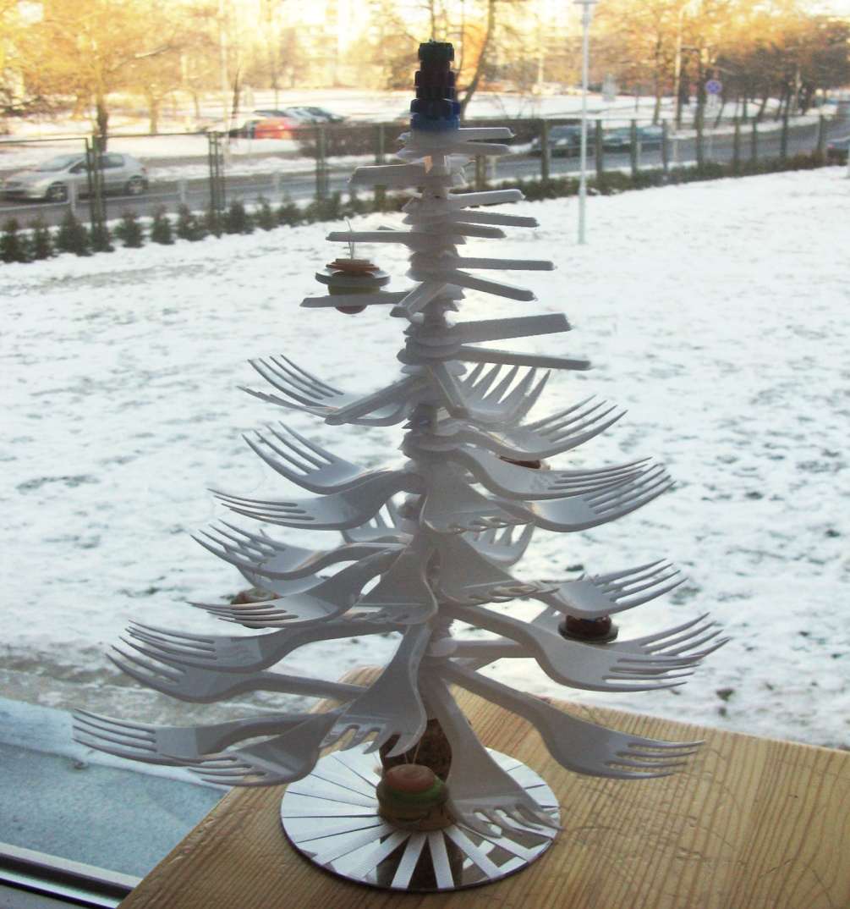
2014 gruodis. Dalyvavome Vilniaus m.Karoliniškių metodinio būrelio konkurse ,,SMAGI EGLUTĖ“
,,Bitučių“ grupės eglutė
,,Pelėdžiukų“grupės eglutė

Slide 18
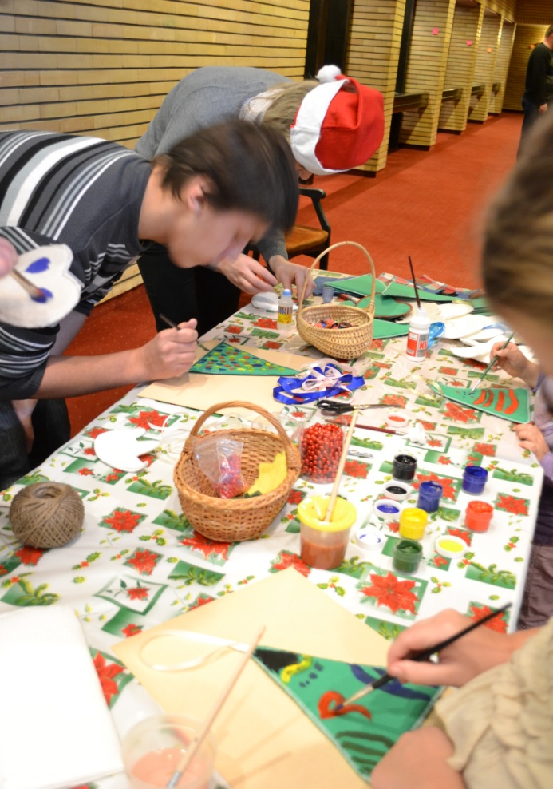
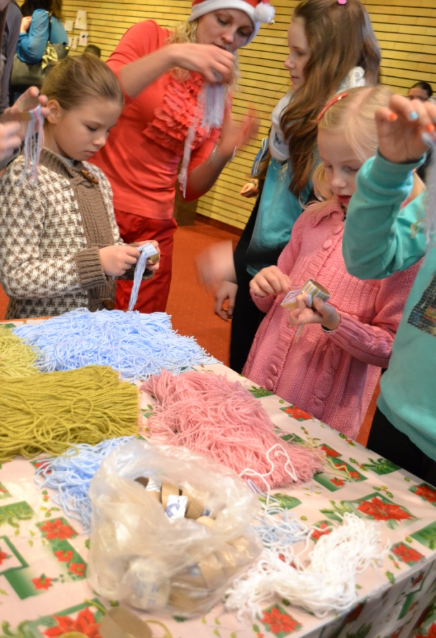
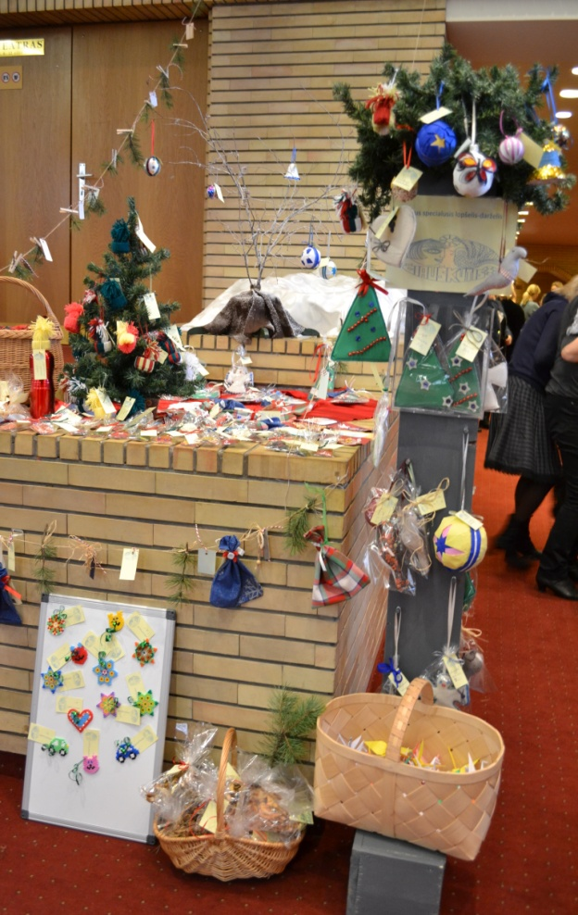
2014 gruodis. Dalyvavome renginyje ,,KALĖDŲ BELAUKIANT“
Veikė ,,Čiauškučio“ kalėdinės dirbtuvėlės
Vyko ,,Čiauškučio“ kalėdinių žaisliukų prekyba

Slide 19
2014 gruodis. Aplankome ,,Spindulio“ mokyklos vaikus . Rodome spektaklį ,,DANTUKAI KRAMTUKAI“

Slide 20
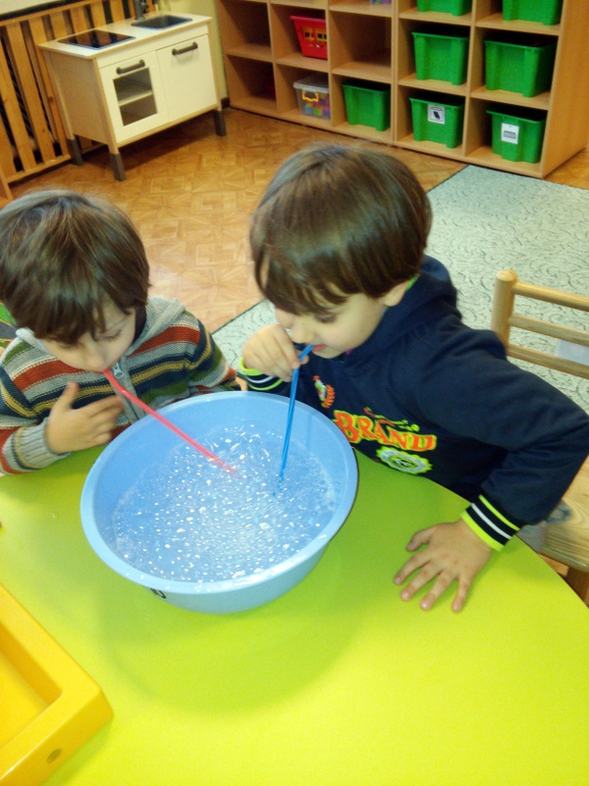
2015 vasaris. Dalyvome respublikinėje metodinėje-praktinėje ikimokyklinio ugdymo įstaigų konferencijoje ,,Kūrybiškas metodų taikymas ugdymo procese“
,,Meškučių“ grupės komanda
Renata ir Džiuljeta
pristatė pranešimą
,,Dėmesio veiklos“
Sulaukėme didžiulės pagarbos
ir susidomėjimo mūsų veikla.

Slide 21
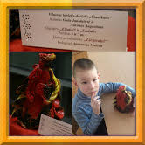
2015 kovas. Dalyvavome ikimokyklinių ugdymo įstaigų keramikos konkurse ,,MOLIS VAIKO DELNE“
Už etninių tradicijų puoselėjimą ir originalius kūrinėlius mūsų l/d ugdytiniams:
Godai Janulaitytei ,
Aurimui Augustinui,
Giedriui Oleškevič,
Eimantui Gedzevičiui
pedagogei Anastasijai Maicen
ir keramikei AgneiBaranauskienei
įteikti padėkos raštai.

Slide 22
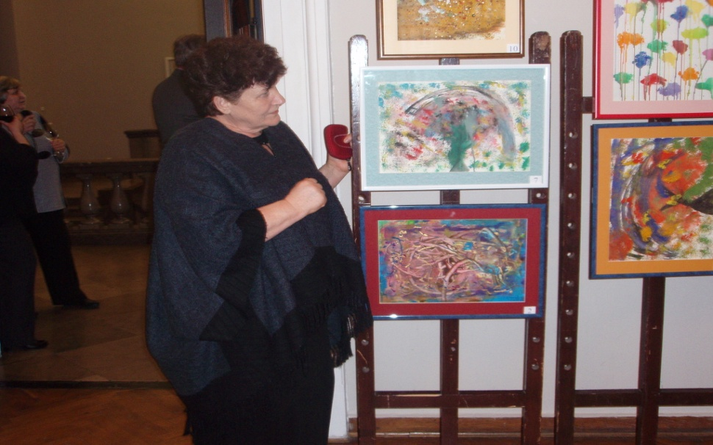
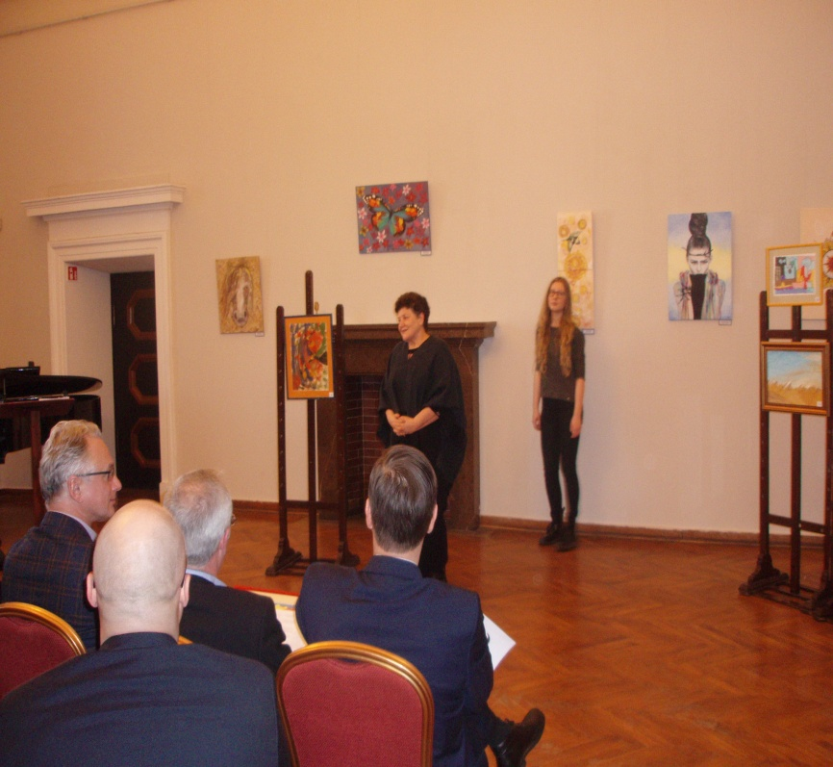
2015 kovas. Dalyvavome Vilniaus Rotary klubo piešinių aukcione
,,Linksmučių“ grupės vaikai
Vincentas Nazimovas
Orestas Ivanauskas
kartu su priešmokyklinio ugdymo pedagoge Zita
tapo aukciono nugalėtojais

Slide 23
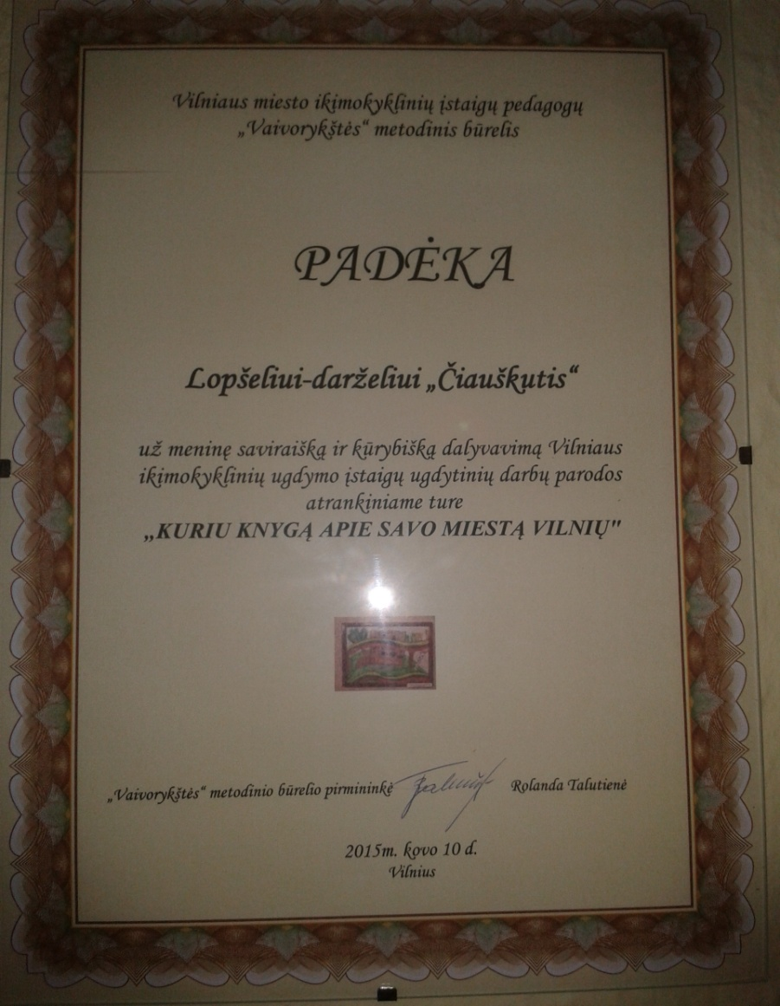
2015 kovas. Dalyvavome ikimokyklinių įstaigų pedagogų ,,Vaivorykštės“metodinio būrelio parodoje ,,KURIU KNYGĄ APIE SAVO MIESTĄ VILNIŲ“
Knygas parodoje eksponavo ,,Bitučių“,
,,Linksmučių“, ,,Saulutės“
grupių vaikai ir pedagogai.

Slide 24
2015 kovas. Dalyvavome ekologinėje parodoje ,,MANO AUGINTINIS“ skirtoje Pasaulinei Žemės dienai paminėti
Auklėtoja
Anastasija Maicen
kūrė eksponatą
,,Kanarėlė čiulbuonėlė““

Slide 25
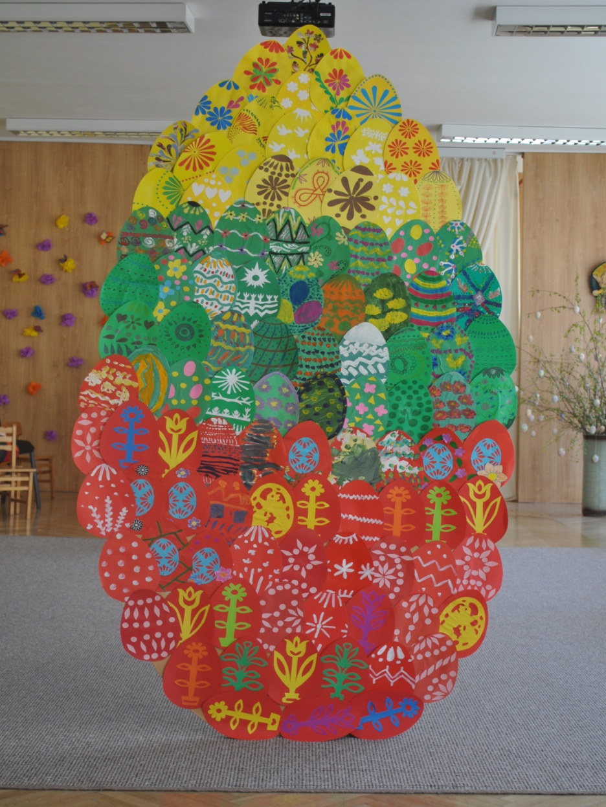
2015 balandis. Dalyvavome konkurse ,,VAIKŲ VELYKĖLĖS 2015“.
Didįjį margutį vaikams
padėjo gaminti auklėtojos Rasa ir Anastasija

Slide 26
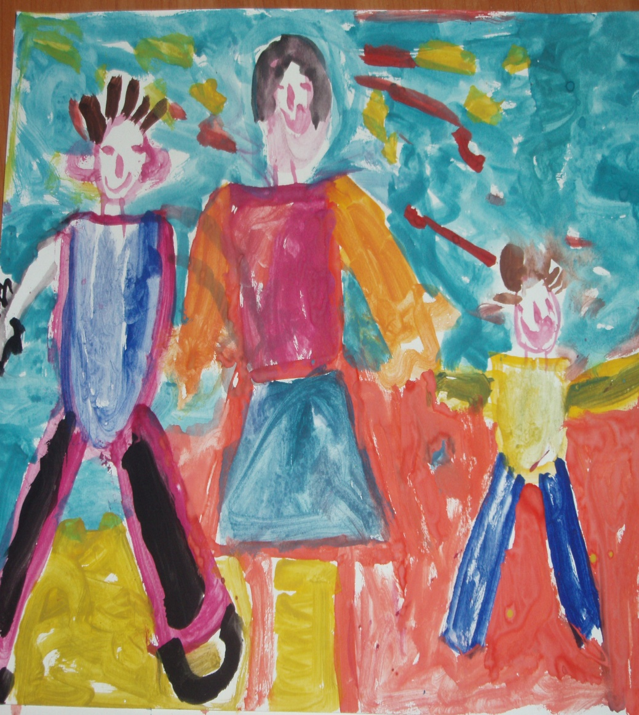
2015 balandis. Dalyvavome piešinių konkurse ,,MANO SPALVOTA ŠEIMA“
,,PZU Lietuva gyvybės draudimas“
skatino vaikų kūrybiškumą ir organizavo piešinių konkursą.
Piešinius konkursui pristatė ,,Saulutės“, ,,Genelių“
,,Linksmučių“ grupės

Slide 27
2015 balandis. Dalyvavome metodinių priemonių parodoje ,,Spindulio“ metodiniame būrelyje
Pedagogų komunikacinės, saviugdos , veiksmingos veiklos kompetencijų plėtojimą grupėse pristatė :
Jūratė J., Irena S., Daiva G., Dalia A., Vilija K.
Logopedines, individualaus
darbo su vaikais priemones
pristatė: Asta V., Zita I., Joana K.

Slide 28
Kitais metais linkime prasmingų veiklų, kantrybės ir pasitikėjimo savimi

